Slide 1
Демо-версия экзамена по ПС № 26
Инженер-технолог в области производства наногетероструктурных СВЧ монолитных интегральных схем

Slide 2
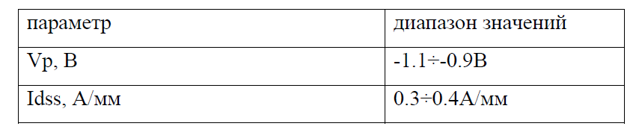
Пример 1. Задание на проведение моделирования наногетероструктуры и активного элемента СВЧ МИС
Определить параметры конструкции транзистора:
n–AlxGa1-xAs – толщина,
i–InyGa1-yAs – толщина, легирование, состав.
А – размер заглубления затвора.
В – расстояние исток-затвор.
Расстояние затвор – край канавки заглубления затвора, удовлетворяющие требованиям к диапазону значений электрических параметров транзистора:
Параметр С – расстояние затвор – край канавки заглубления затвора считать равным 50нм.

Slide 3
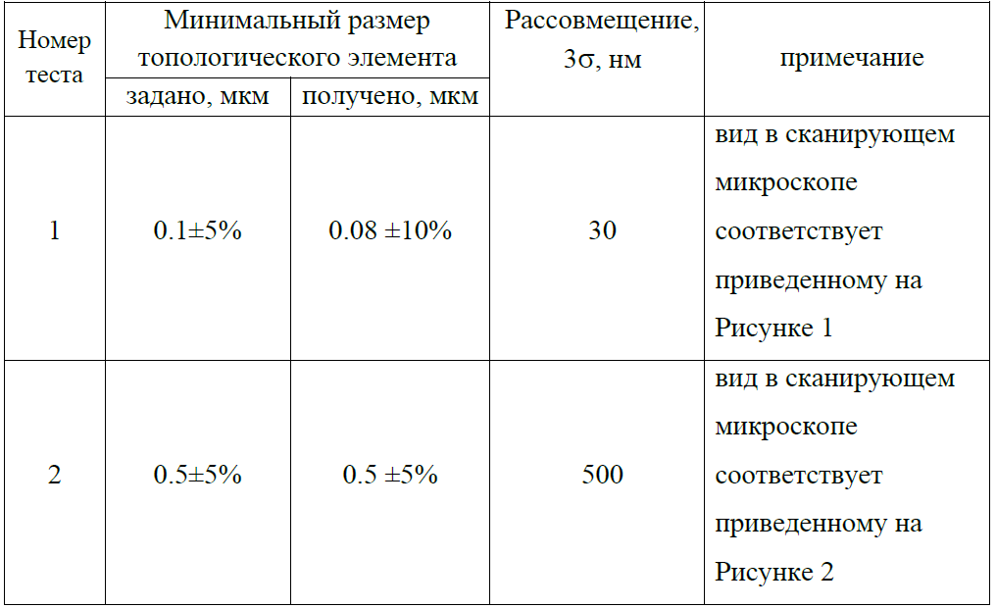
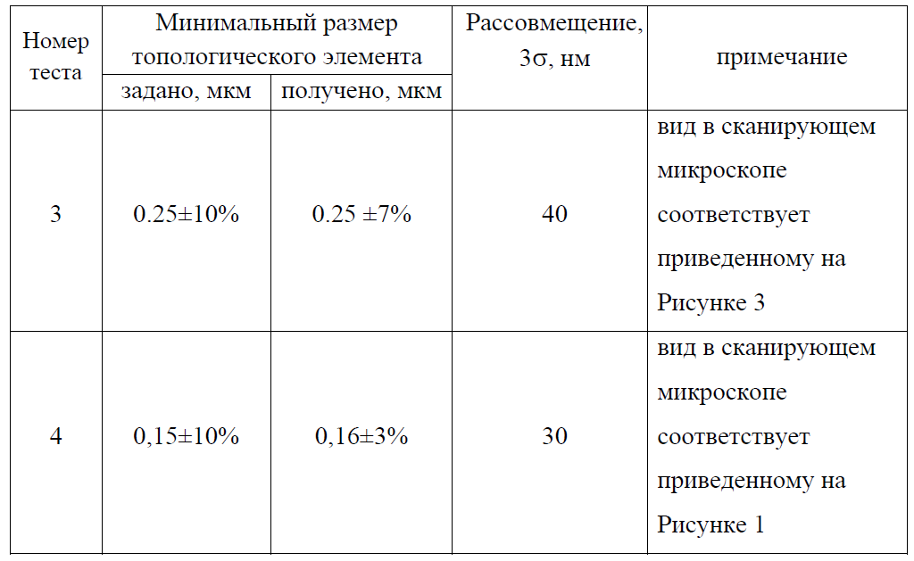
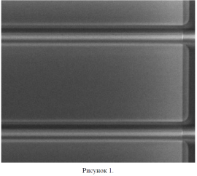
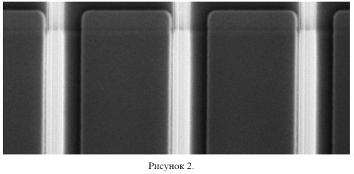
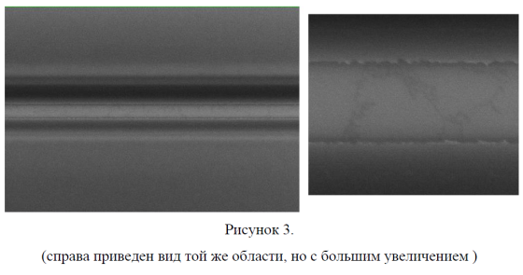
Пример 2. Определите по результатам тестов, проведенных для проверки готовности установки электронно-лучевой литографии к проведению процессов экспонирования наногетероструктур GaAs рHEMT, какие отклонения от заданных параметров имеются
На каждом из тестов были сформированы омические контакты, проведено травление межприборной изоляции и нанесен слой нитрида кремния толщиной 0,15мкм. Данные для каждого из тестов были получены в разное время и в разных состояниях установки. Для проведения тестирования использовались различные конструкции гетероструктур GaAsрНЕМТ.

Slide 4
Пример 3. Перечислите методы тестирования для контроля заданных параметров СВЧ МИС. Разработайте конструкцию тестов, позволяющую охарактеризовать приведенные параметры СВЧ МИС с помощью выбранных методик тестирования. Определите оборудование для проведения измерений по данным методикам. Составьте схему измерительного стенда.
Перечень параметров СВЧ МИС, для которых требуется разработать методики контроля при производстве наногетероструктурных МИС СВЧ
1) Переходное сопротивление слоев затвор – металл 1
2) Удельное слоевое сопротивление металла 3

Slide 5
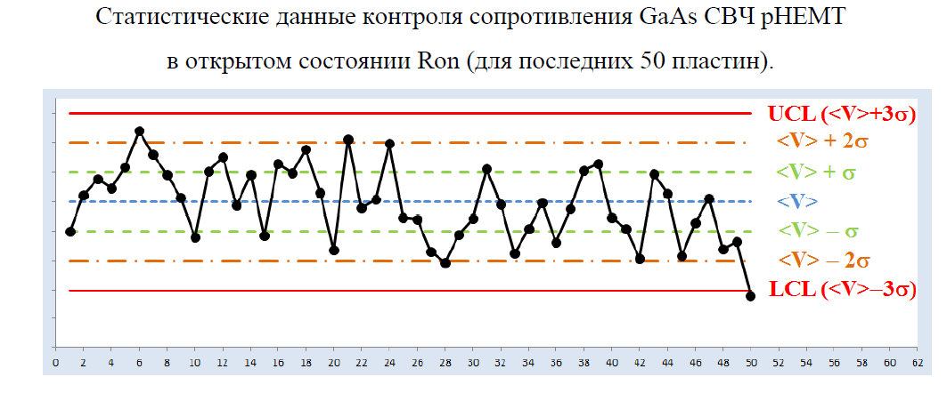
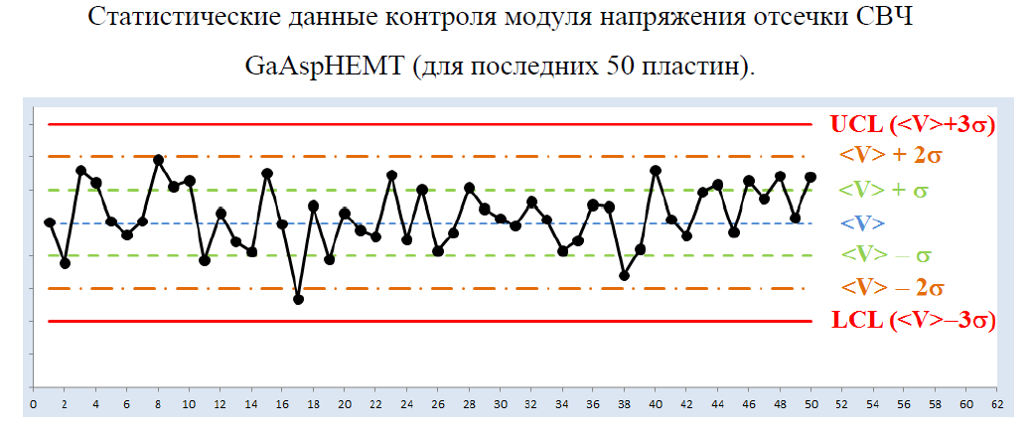
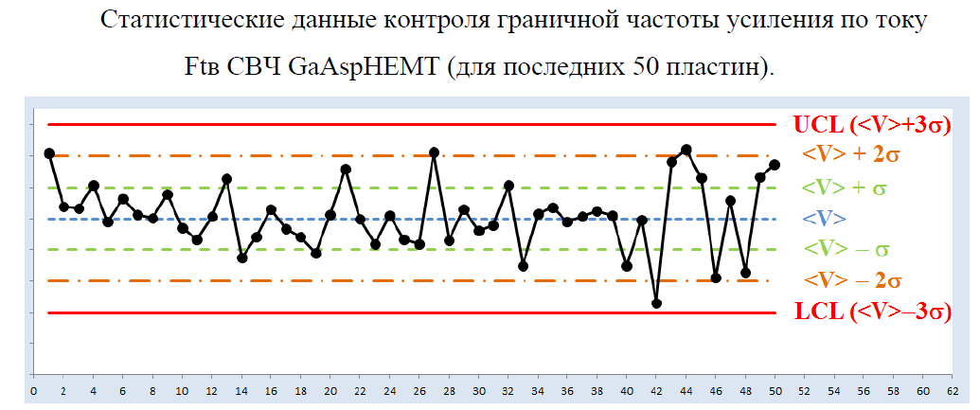
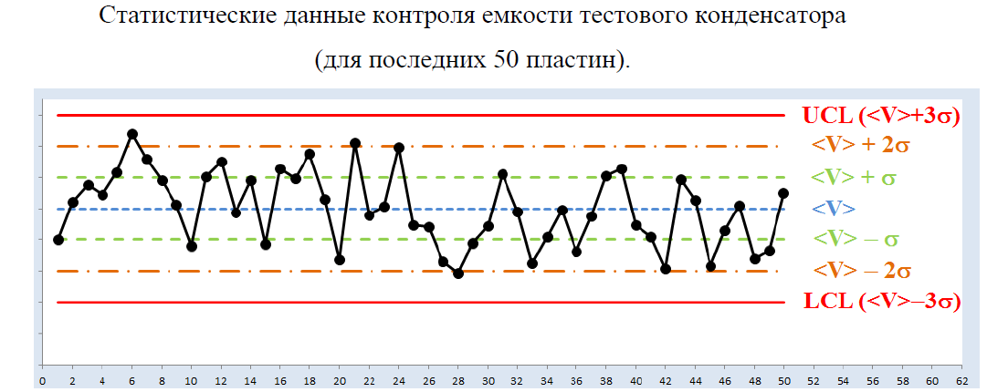
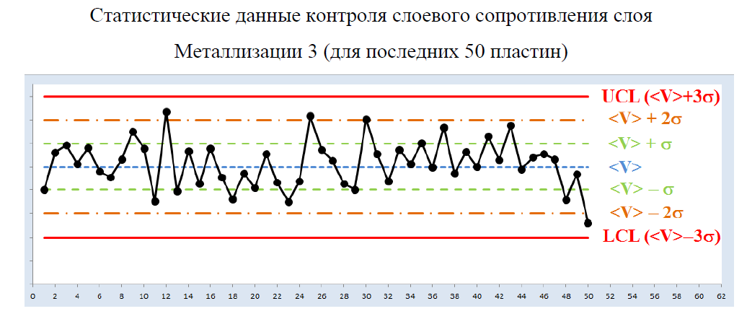
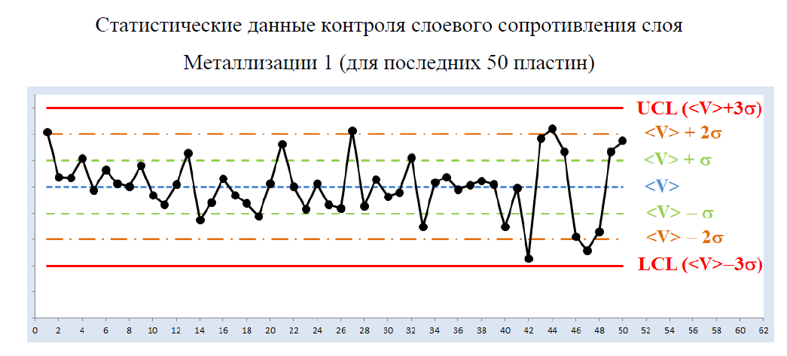
Пример 4. Определите технологические процессы, в реализации которых зафиксированы отклонения, требующие проведения корректирующих действий.

Slide 6
Пример 5. Разработайте методики тестирования качества эпитаксиальных слоев гетероструктурных МИС СВЧ. Выберите оборудование для проведения измерений по данным методикам. Разработайте схему измерительного стенда и конструкцию эпитаксиальных структур для тестов.
Техническое задание на оценку качества эпитаксиальных слоев
гетероструктурных МИС СВЧ
Для подготовки к эпитаксиальному росту гетероструктур для СВЧ МИС на основе HEMT необходимо провести проверку качества входящих в гетероструктуру слоев:
ii-InGaAs (канал транзистора);
n+GaAs (контактный слой).

Slide 7
Необходимые инструменты для прохождения экзаменов
Оборудование – особых требований нет.
ПО: Программная среда Synopsys TCAD, версия не ниже G-2012.06, оснащенная настроенными моделями для расчета GaN и GaAsHEMT, GaAs диодов, моделями процесса электронно-лучевой литографии для HEMT, моделями процесса проекционной литографии для HEMT, а также оснащенная настроенными моделями технологических процессов производства GaAs и GaN МИС СВЧ
Пакет MSOffiсe
Autocad

